Slide 1
Tarief berekenen LG41
IBS 1.3 – les 8

Slide 2
Hoever zijn we nu dus
Verslag
Nette voorkant (automatisch)
Automatische inhoudsopgave
Paginanummers
Inleiding
Nette opbouw hoofdstuk(ken)
Conclusie
Inhoud
3. Opbrengsten
4.1 Uitgangsmateriaal
4.2 Gewasbescherming
4.3 Bemesting
4.6 Grond
6 Saldobegroting

Slide 3
IBS 1.3 les 8
Onderwerpen vorige week
Conclusie / Slot
Vandaag.
Afmaken verslag
Aanvullen extra stof IBS 1.3
Verbeteren overige hoofdstukken

Slide 4
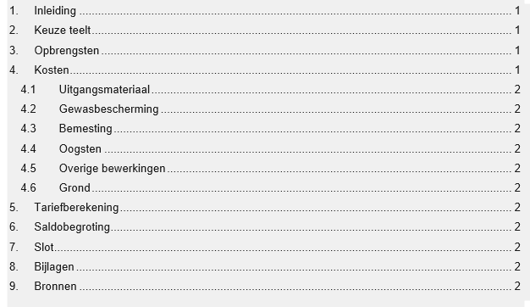
Inhoudsopgave

Slide 5
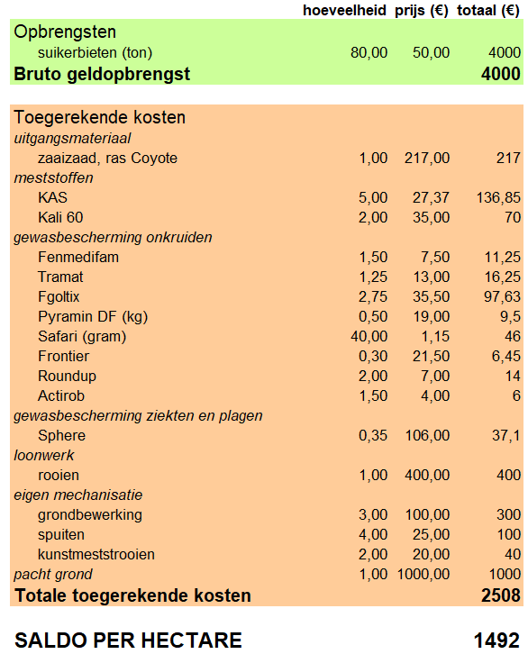
Exceloverzicht

Slide 6
Conclusie
Sluit je verslag netjes af
Vertel geen nieuwe feiten
Blijf bij de hoofdpunten
Eventueel nawoord
Zeg wat je van de opdracht vond. Wat viel je op, wat heb je geleerd?

Slide 7
Hoever zijn we nu dus
Verslag
Nette voorkant (automatisch)
Automatische inhoudsopgave
Paginanummers
Inleiding
Nette opbouw hoofdstuk(ken)
Slot
Inhoud
3. Opbrengsten
4.1 Uitgangsmateriaal
4.2 Gewasbescherming
4.3 Bemesting
4.6 Grond
6 Saldobegroting

Slide 8
Inleveren
Uiterlijk 19 april 2018 23:59
Digitaal
Aangezien je je portfolio ook digitaal inlevert mag een CC naar mij ook.
Anders her.
Eerder mag ook.

Slide 9
Dat was ‘m!
Dagge bedankt zijt, da witte.

